Slide 1
„Low replicability can support robust and efficient science“
OSIP Journal Club
Robert Miller
16.05.2020

Slide 2
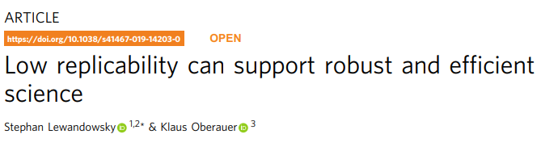

Worum geht es heute?
[…] Here we examine potential solutions by modeling a scientific community under various different replication regimes. In one regime, all findings are replicated before publication to guard against subsequent replication failures. In an alternative regime, individual studies are published and are replicated after publication, but only if they attract the community’s interest.
We find that the publication of potentially non-replicable studies minimizes cost and maximizes efficiency of knowledge gain for the scientific community under a variety of assumptions. Provided it is properly managed, our findings suggest that low replicability can support robust and efficient science.

Slide 3
Worum geht es heute?
Dreber, A. et al. Using prediction markets to estimate the reproducibility of scientific research. Proc. Natl Acad. Sci. USA 112, 15343–15347 (2015)
Basisrate wahrer psychologischer Hypothesen:
Pr(H1) = 9 %
Exploration (discovery):
Nur “signifikante” Ergebnisse sind informativ
Konfirmation (theory-testing):
Zuverlässig “nicht-signifikante” Ergebnise sind auch informativ
Oberauer, K. & Lewandowsky, S. Addressing the theory crisis in psychology. Psychon. Bull. Rev. 26, 1596–1618 (2019).
Notes:
keine BF Analysen, da kein substantieller Unterschied zur Frequentistischen Analysen – hierfür Artikel konsultieren

Slide 4
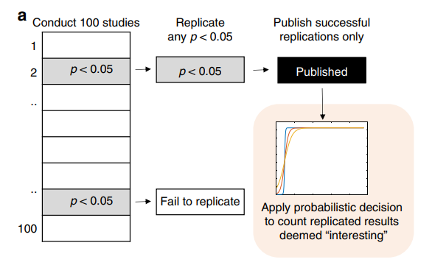
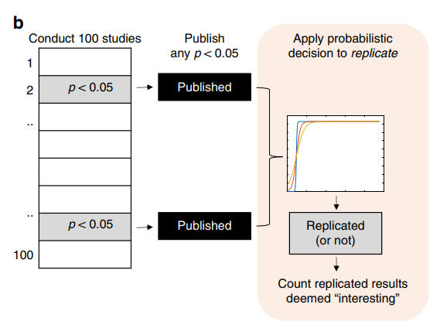
Wie die Replikationskrise begegnen?
Private replication regime
Public replication regime
Investigator replicates any significant result
Publication If replication successful
Peers decide which publication is interesting
Any significant result is published
Peers decide which publication is interesting and hence worthy of replication
Notes:
investigators independently conduct 100 studies, and each investigator replicates any significant result. If replication is successful, both studies are published. The scientific community (represented by orange shading) then determines which of those replicated findings are deemed interesting based on a stochastic decision rule.
investigators independently conduct 100 studies, and any significant result is published without replication. The scientific community (orange shading) then determines which of those findings of unknown replicability are deemed interesting, and hence worthy of replication, based on the same stochastic decision rule.

Slide 5
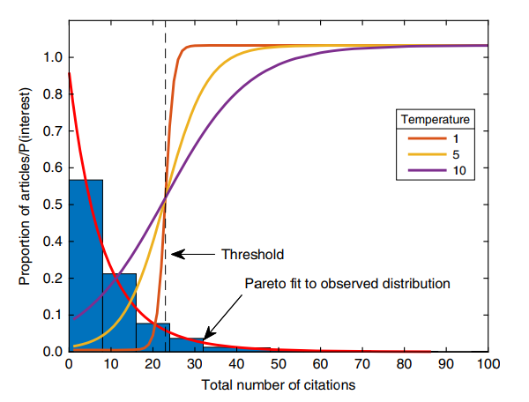

Wie entscheidet die wissenschaftliche Gemeinschaft was interessant ist?
Logistische Response Funktion
P(I_k): Wahrscheinlichkeit für Interesse an
  Publikation k
n_k: Zitationshäufigkeit der Publikation k
t: “Temperatur” Parameter
q: “Schwellen” Parameter (P = 0.5)
All psychology articles published in 2014 (Scopus)
Notes:
The best-fitting Pareto distribution is represented by the solid red line. The threshold centered on the 90th percentile of the fitted distribution is indicated by the vertical dashed line. The three logistic functions are centered on the threshold but have different temperatures (see legend). They determine the probability of the scientific community finding a phenomenon to be of interest. In the simulation, each finding is associated with a random draw from the best-fitting Pareto distribution, which is then converted into a probability of interest using the appropriate logistic decision function

Slide 6
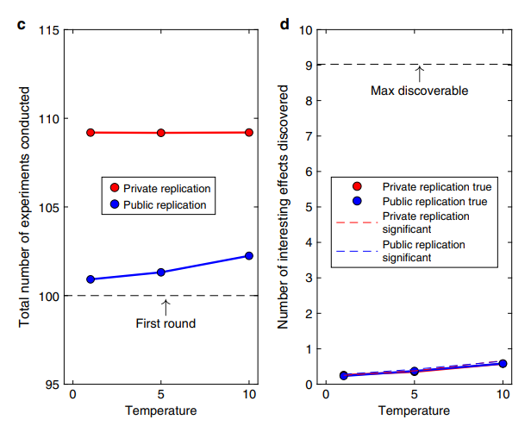
Simulation Explorative Forschung
Simulationsparameter:
1000 Iterationen
100 Primärstudien pro Iteration
Basisrate H1 = 9%
Power P(H1|H1): 80% vs. 50%
p-hacking P(H1|H0) = 5% vs. 20%
Temperatur der Interesse-Funktion
Schwelle der Interesse-Funktion: Zitationsquantil 10% - 90% (= 22.98 Zitationen)
Endpunkte pro 100 Studien:
Studienkosten (N Experimente)
Effektivität (Anzahl H1 repliziert)

Slide 7
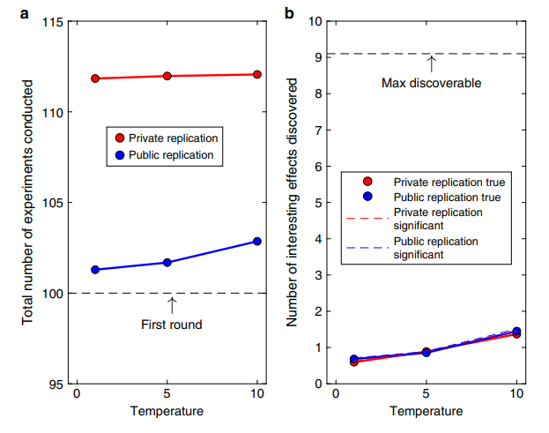
Simulation Explorative Forschung
Simulationsparameter:
1000 Iterationen
100 Primärstudien pro Iteration
Basisrate H1 = 9%
Power P(H1|H1): 80% vs. 50%
p-hacking P(H1|H0) = 5% vs. 20%
Temperatur der Interesse-Funktion
Schwelle der Interesse-Funktion: Zitationsquantil 10% - 90% (= 22.98 Zitationen)
Endpunkte pro 100 Studien:
Studienkosten (N Experimente)
Effektivität (Anzahl H1 repliziert)

Slide 8
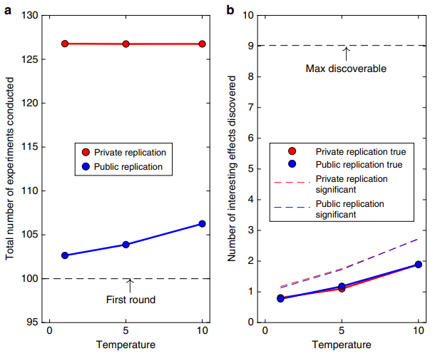
Simulation Explorative Forschung
Simulationsparameter:
1000 Iterationen
100 Primärstudien pro Iteration
Basisrate H1 = 9%
Power P(H1|H1): 80% vs. 50%
p-hacking P(H1|H0) = 5% vs. 20%
Temperatur der Interesse-Funktion
Schwelle der Interesse-Funktion: Zitationsquantil 10% - 90% (= 22.98 Zitationen)
Endpunkte pro 100 Studien:
Studienkosten (N Experimente)
Effektivität (Anzahl H1 repliziert)

Slide 9
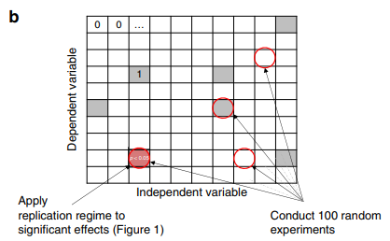
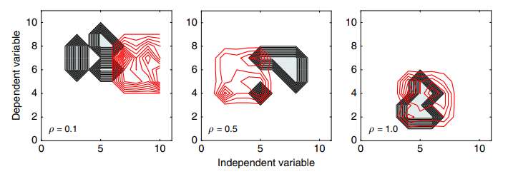
Explorative vs. Konfirmatorische Forschung
Keine Theorie
Miese Theorie
Brauchbare Theorie
Perfekte Theorie
Die Qualität einer Theorie wird
bestimmt durch Parameter ρ
visualisiert durch die Überlappung zwischen wahrer Beschaffenheit der Welt und Experimenten
Notes:
In each panel, the gray contours illustrate the location of true effects (randomly chosen for each replication) and the red lines outline the space of experiments actually conducted as determined by the theory. Unlike in discovery-oriented research, true effects and experiments cluster together. The quality of the theory (determined by parameter ρ) is reflected in the overlap between the true state of the world (gray cluster) and the experiments (red cluster)

Slide 10
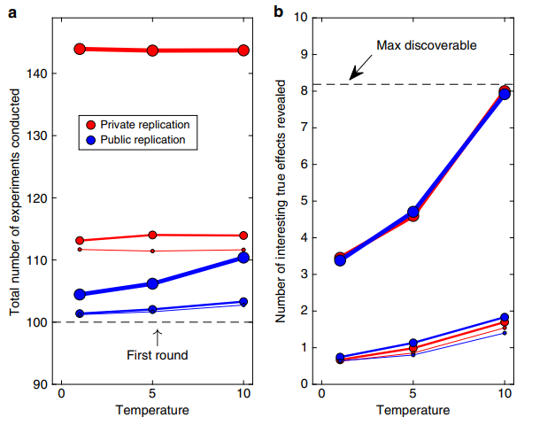
Simulation Konfirmatorische Forschung
Simulationsparameter:
1000 Iterationen
100 Primärstudien pro Iteration
Basisrate H1 = 9%
Power P(H1|H1): 80% vs. 50%
p-hacking P(H1|H0) = 5% vs. 20%
Temperatur der Interesse-Funktion
Schwelle der Interesse-Funktion: Zitationsquantil 10% - 90% (= 22.98 Zitationen)
Qualität der Theorie ρ : Dickere Linie = bessere Theorie
Endpunkte pro 100 Studien:
Studienkosten (N Experimente)
Effektivität (Anzahl H1 repliziert)
Notes:
In all panels, the thickness of lines and size of plotting symbols indicates the value of ρ, which captures overlap between the theory and reality. In increasing order of thickness, ρ was 0.1, 0.5, and 1.0.

Slide 11
Explorative vs. Konfirmatorische Forschung
Exploration
Konfirmation

Slide 12
Explorative vs. Konfirmatorische Forschung
Exploration
Konfirmation

Slide 13
Schlussfolgerung der Autoren
Public > Private Replikation, wenn
  Embargozeit gegenüber Medienberichten: 1 Jahr
  Deklaration von Befunden als „provisorisch“ bis Ablauf Embargo oder Replikationversuch
  Bei Replikation: Replikateure werden Koautoren auf Original Publication
  Bei Nicht-Replikation: Withdrawal + Citable Replication Acknowledgement
  Bei Ablauf Embargo: Archivierung als „kein Replikationsinteresse“

Slide 14
Ein Gedankenspiel..
Szenario: Sie arbeiten in einem Forschungsfeld mit hervorragender theoretischer Fundierung, welches Sie aufgrund der Breite der Thematik jedoch nur schwer überblicken können.
Sie konzipieren gerade ein neues Experiment, stellen jedoch fest dass Ihnen für das adäquate Design Ihrer Stimuli bestimme Informationen fehlen.
Ein Google-Scholar Alert zeigt Ihnen einen neuen, aber niedrig publizierten Artikel, der Ihnen genau diese fehlenden Informationen zu liefern scheint.
Wie wahrscheinlich ist es, dass Sie ihre Stimuli auf Basis dieser neuen Informationen designen?
(Score: 0: „nur mit eigener Pilotstudie “ bis 5: „direkt übernommen“)

Slide 15
Ein weiteres Gedankenspiel..
Szenario: Sie arbeiten in einem Forschungsfeld mit hervorragender theoretischer Fundierung, welches Sie aufgrund der Enge der Thematik relativ gut überblicken können.
Sie konzipieren gerade ein neues Experiment, stellen jedoch fest dass Ihnen für das adäquate Design Ihrer Stimuli bestimme Informationen fehlen.
Ein Google-Scholar Alert zeigt Ihnen einen neuen, aber niedrig publizierten Artikel, der Ihnen genau diese fehlenden Informationen zu liefern scheint.
Wie wahrscheinlich ist es, dass Sie ihre Stimuli auf Basis dieser neuen Informationen designen?
(Score: 0: „nur mit eigener Pilotstudie “ bis 5: „direkt übernommen“)

Slide 16
Unberücksichtigte Endpunkte + Kritik
Anzahl von Publikationen im System:
  Private R.: < 10 pro 100 Primärstudien
  Public R.: 100 pro 100 Primärstudien
Assoziation zwischen
  Anzahl Publikationen im System
  „Temperatur“ / „Schwellen“ Parameter
Kosten der Qualitätssicherung (Peer-Review) + Kosten der Veröffentlichung (Lizenzverträge) vs. Studienkosten

Slide 17
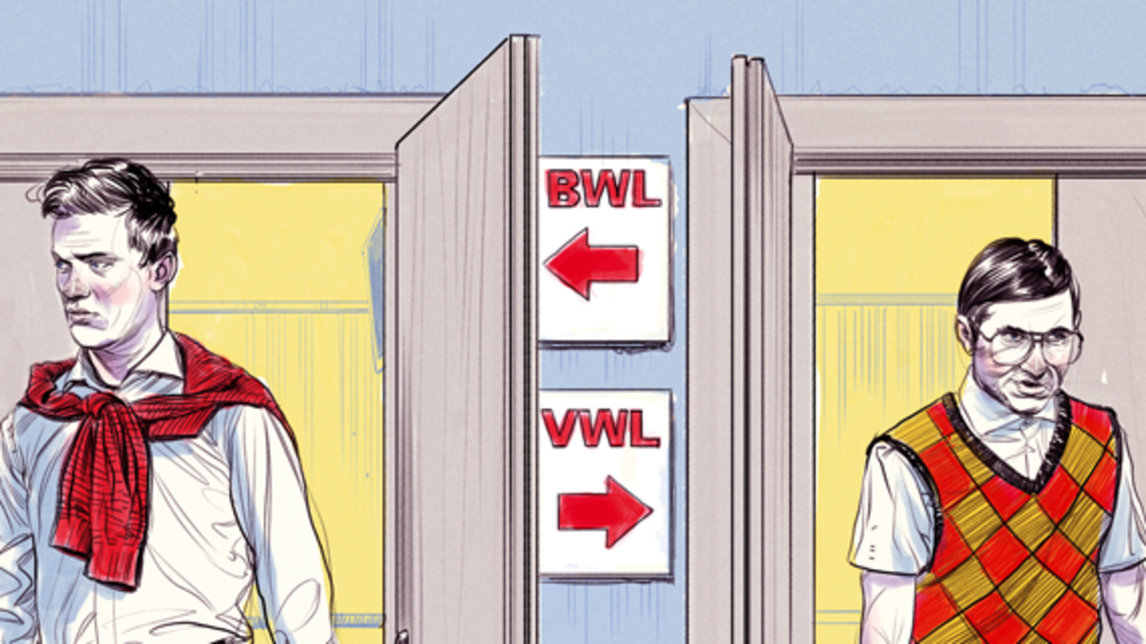
Diskussionszeit!

